Slide 1


Analisi e valutazione dell’impatto della metilazione sulle pathway biologiche in pazienti affetti da cancro al colon
UNIVERSITÀ DEGLI STUDI DI CATANIA
CORSO DI LAUREA IN INFORMATICA
LORENZO MODICA

Slide 2
DUPLICE OBIETTIVO
Quantificare l’impatto medio della sola metilazione sulle pathway biologiche.
Studiare come i valori delle alterazioni ottenute possano condurre all’individuazione di casi in cui il tumore agisce in maniera più o meno letale.

Slide 3
PIPELINE
Preparazione dei dati
Differential Gene Expression Analysis
Focus su geni metilati
Classificazione dei geni per paziente
Simulazioni delle alterazioni nelle Pathway biologiche
Clustering

Slide 4
RISULTATI
Considerando tutti i passaggi che compongono la pipeline effettuata, si possono trarre risultati da tre fasi distinte:
Dall’analisi dei geni differenzialmente espressi.
Dalla simulazione delle perturbazioni delle pathway.
Dal clustering per valutare differenze, in termini di sopravvivenza dei pazienti, tra le partizioni ottenute.

Slide 5
RISULTATI
Gene | logFC | AveExpr | P - value
SCARA5 | -3664.73 | 596.05 | 3.031666e-123
CLEC3B | -3077.50 | 601.28 | 1.765056e-104
CA2 | -62672.89 | 9997.87 | 5.744043e-98
PKIB | -5756.64 | 1088.82 | 8.386631e-96
CHP2 | -17794.42 | 3232.77 | 2.923888e-91
SLC4A4 | -13009.49 | 2237.85 | 1.273487e-89
METTL7A | -8306.50 | 3072.84 | 7.601150e-89
C2orf88 | -4751.47 | 985.65 | 7.133877e-87
LDHD | -3335.28 | 844.60 | 6.694824e-83
ADAMDEC1 | -11608.99 | 2513.01 | 1.431165e-82

Slide 6
RISULTATI
Pathway | Average Perturbation
Growth hormone synthesis, secretion and action | 22.25
Oxytocin signaling pathway | 21.80
TGF-beta signaling pathway | 19.84
cGMP-PKG signaling pathway | 17.55
MAPK signaling pathway | 17.03
Platelet activation | 15.17

Slide 7
RISULTATI
Sono stati applicati diversi approcci di clustering:
Clustering partizionale (k-means) sull’Activity Score degli endpoints.
Clustering gerarchico sull’Activity Score degli endpoints.
Clustering gerarchico sull’Activity Score delle pathways.
Clustering gerarchico sul valore di perturbazione degli endpoints (Pearson).
Clustering gerarchico sul valore di perturbazione degli endpoints (Spearman).
Clustering gerarchico sui valori di perturbazione delle pathway.

Slide 8
Media e dispersione della SOPRAVVIVENZA NEI GRUPPI
Clustering gerarchico sul valore di perturbazione degli endpoints.
Gruppo | Media | Deviazione standard | Dimensione gruppo
1 | 183.71 | 165.56 | 30
2 | 776.30 | 694.09 | 115
3 | 846.91 | 822.10 | 140
Distanza calcolata a partire dalla correlazione di Pearson.

Slide 9
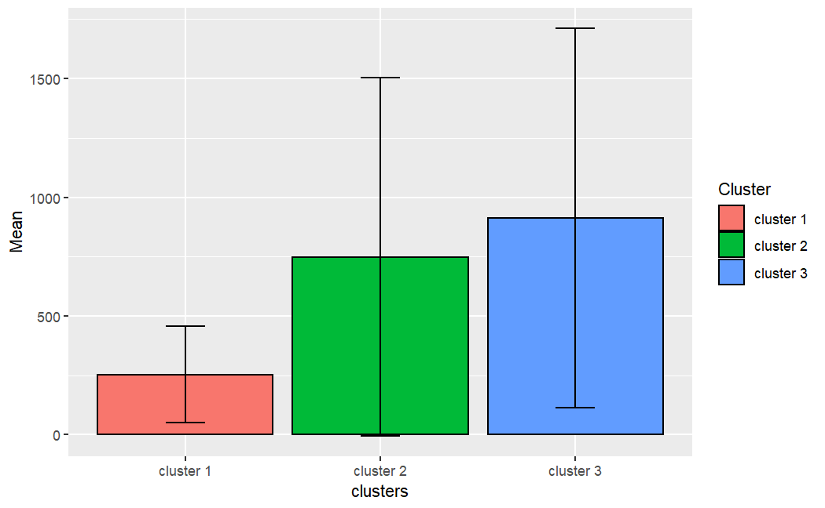
Media e dispersione della SOPRAVVIVENZA NEI GRUPPI

Slide 10
Media e dispersione della SOPRAVVIVENZA NEI GRUPPI
Clustering gerarchico sull’Activity Score degli endpoints.
Gruppo | Media | Deviazione standard | Dimensione gruppo
1 | 740.27 | 759.56 | 177
2 | 910.29 | 734.78 | 95
3 | 46.67 | 48.60 | 13
Distanza calcolata a partire dalla correlazione di Spearman.

Slide 11
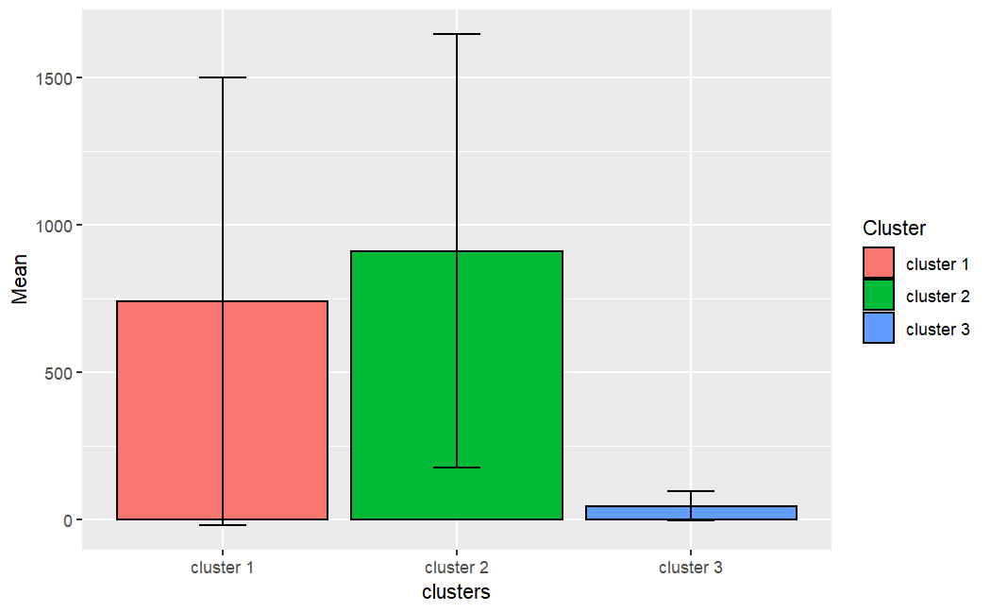
Media e dispersione della SOPRAVVIVENZA NEI GRUPPI

Slide 12
Media e dispersione della SOPRAVVIVENZA NEI GRUPPI
Clustering gerarchico sull’Activity Score delle pathways.
Gruppo | Media | Deviazione standard | Dimensione gruppo
1 | 108.25 | 102.87 | 17
2 | 766.65 | 748.62 | 247
3 | 1307.67 | 850.08 | 21
Distanza calcolata a partire dalla correlazione di Spearman.

Slide 13
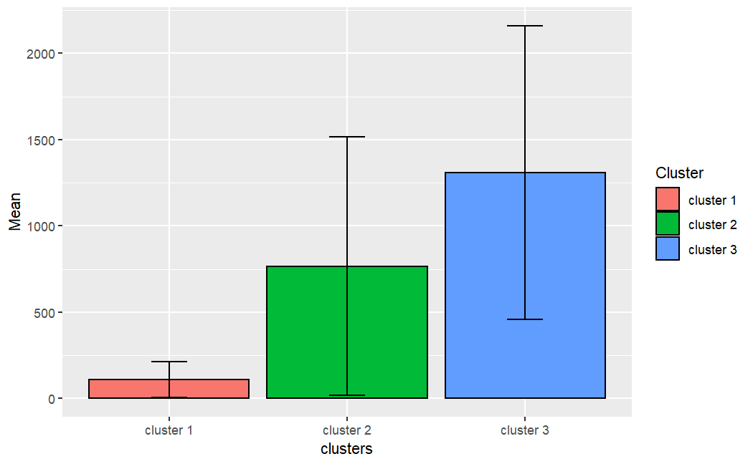
Media e dispersione della SOPRAVVIVENZA NEI GRUPPI

Slide 14
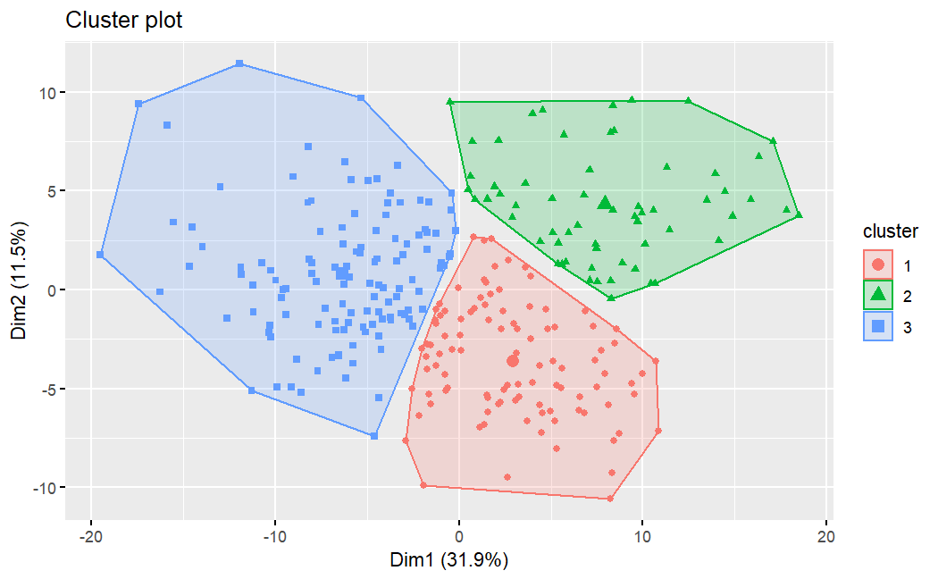
CLUSTERING
Sui pazienti

Slide 15
FINE
GRAZIE PER L’attenzione

